Slide 1
Analiza biznesowa dla World Wide Importers
Hubert Ruczyński, Mateusz Ziemła

Slide 2
Opis Zadania
Celem naszego zadania było:
Detekcja potrzeb firmy World Wide Importers (WWI)
Wybranie interesujących obszarów biznesowych
Stworzenie projektu hurtowni danych opisującej te obszary
Napisanie automatycznego, ETL’a populującego hurtownie
Przygotowanie wizualizacji pomagających w zarządzaniu sprzedażą

Slide 3
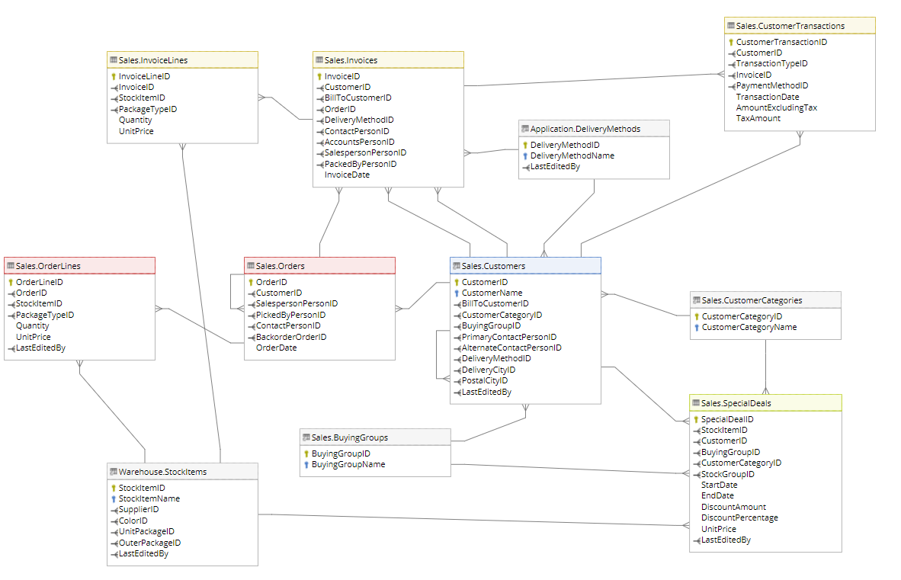

Dane
Baza Danych:
WorldWideImporters, następca Northwinda.
Opisuje import towarów do sprzedawców
48 tabel podzielonych na 6 modułów: Application, Purchasing, Sales, Warehouse, Website, History tables.
Sztucznie wygenerowany plik csv z dostawcami
Notes:
Baza Danych:
WorldWideImporters, następca Northwinda jeśli chodzi o prezentowanie możliwości nowych narzędzi przez Microsoft
48 tabel podzielonych na 6 modułów: Application, Purchasing, Sales, Warehouse, Website, History tables

Slide 4
Zrealizowane cele biznesowe
Najwięcej zamawiające i kupujące miasta
Sprzedaż produktów z danej grupy
Analiza klientów
Rozkład geograficzny klientów
Analiza dostawców towarów
Analiza czasu dostawy

Slide 5
Niezrealizowane cele biznesowe
Analiza regionalna (stanowa)
Analiza najpopularniejszych marek
Najpopularniejsze metody dostawy
Wpływ obecności zdjęcia produktu na sprzedaż
Opłacalność sprzedaży mrożonych produktów

Slide 6
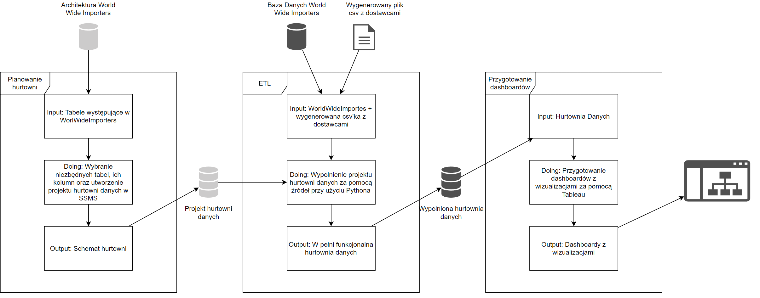
Podział na etapy

Slide 7
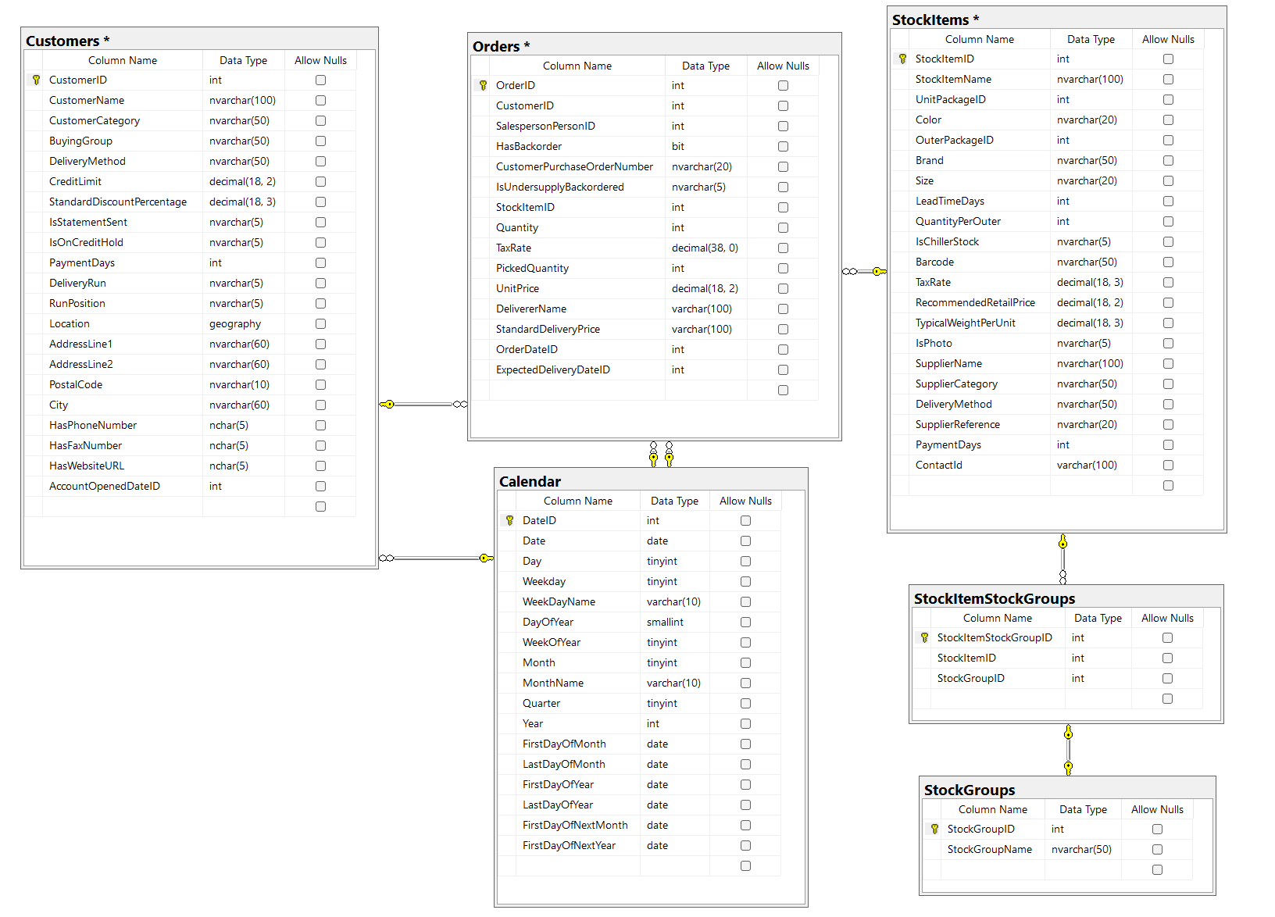
Hurtownia Danych
Tabela faktów: Orders
Dimension Table: StockItems, Customers, Calendar
Outrigger Dimension: StockGroups,
Multimatching Table: StockItemStockGroups

Slide 8

ETL
Python + pymssql dla szybkiej iteracji
Ładowanie danych z csv Pythonem
Cykliczne dodawanie danych ETL przez użycie Crona

Slide 9
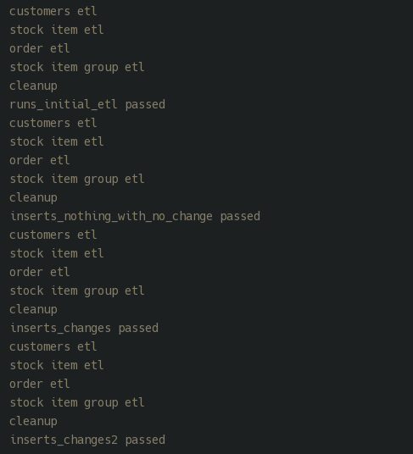
Testowanie
Sprawdzenie pierwszego transferu danych
Sprawdzenie kolejnych, iteracyjnych transferów danych przy nowych danych w tabelach

Slide 10
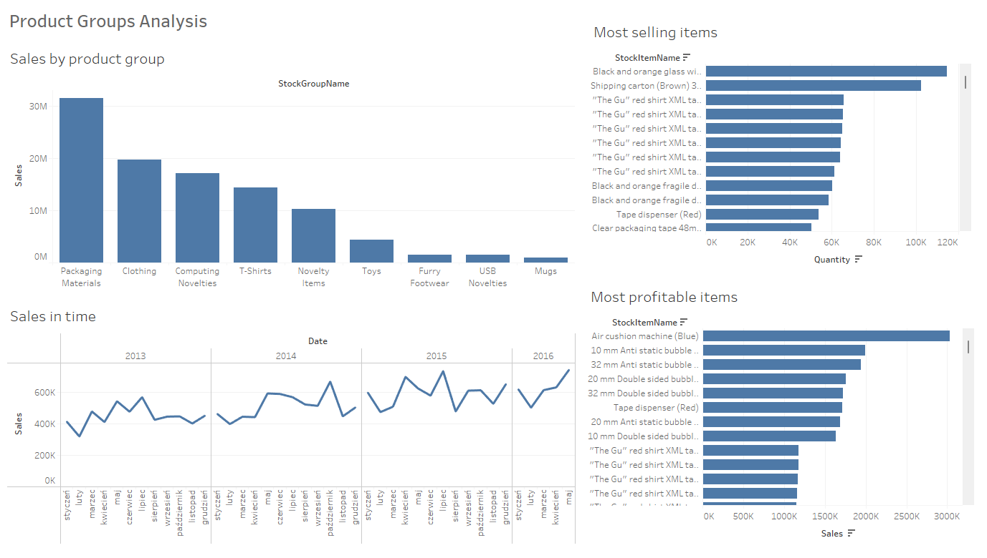
Analiza grup produktów

Slide 11
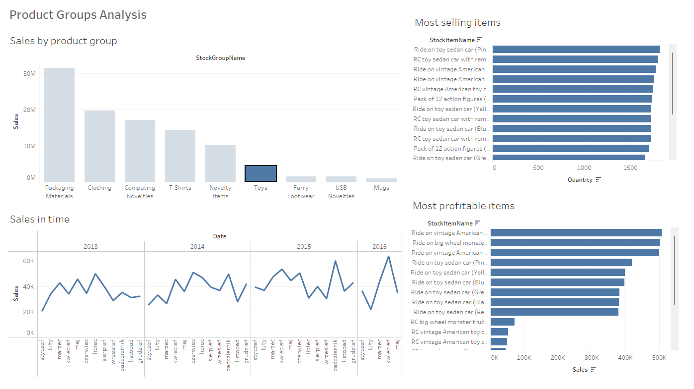
Analiza grup produktów

Slide 12
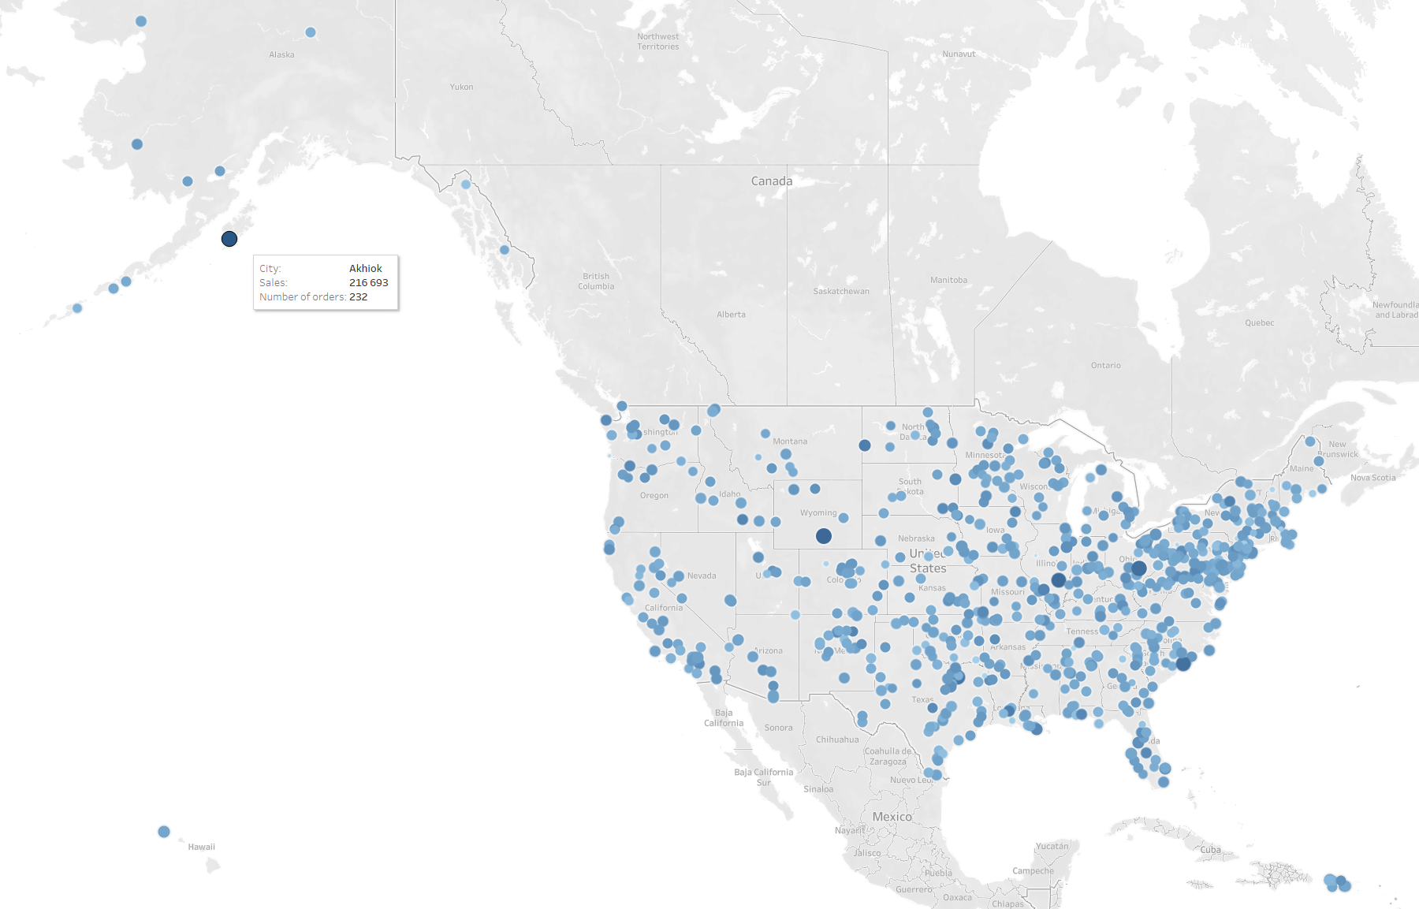
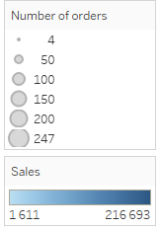
Najbardziej dochodowe miasta

Slide 13
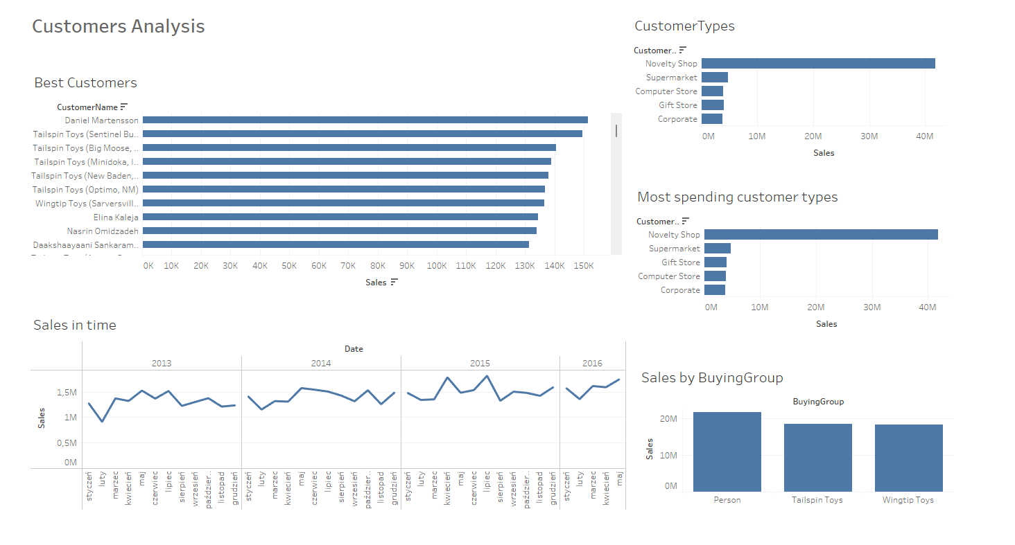
Analiza klientów

Slide 14
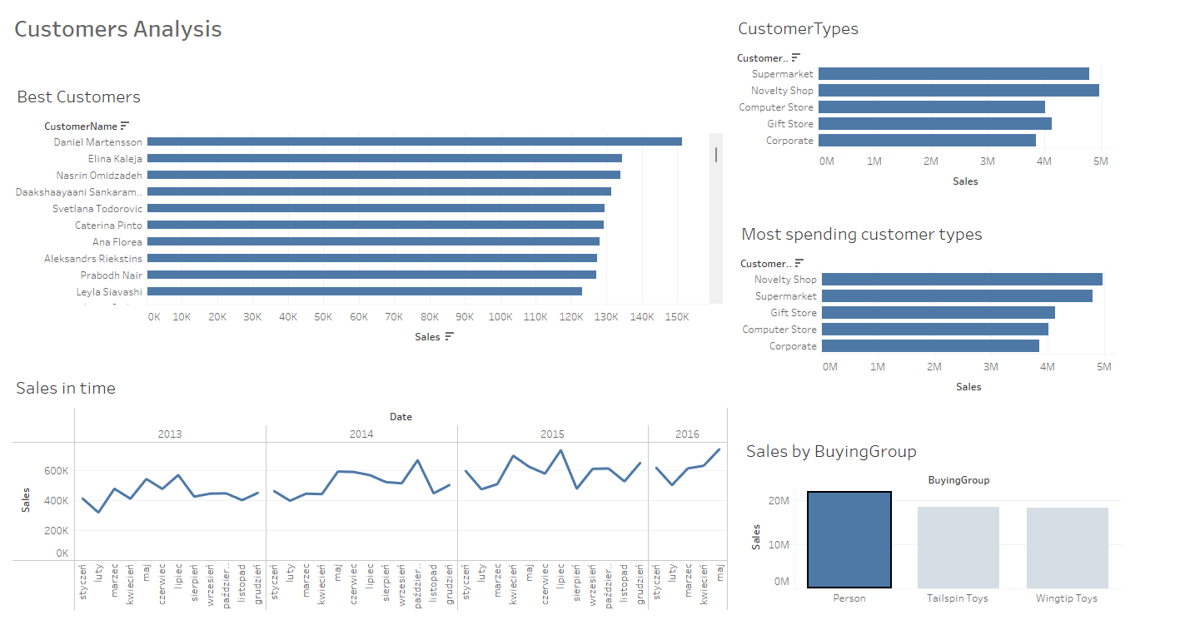
Analiza klientów

Slide 15
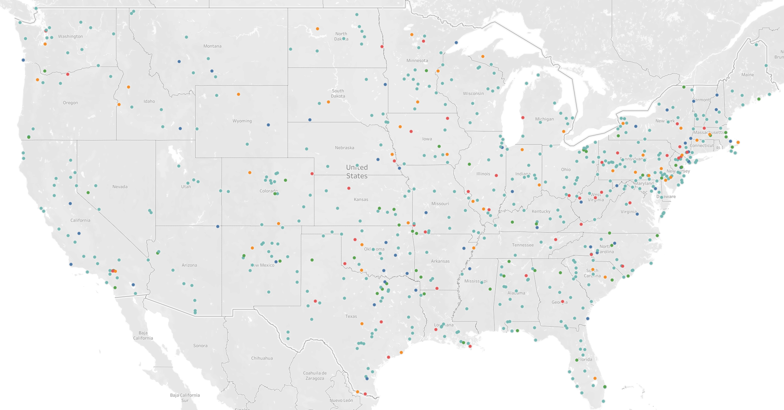
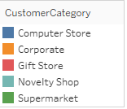
Lokalizacja klientów

Slide 16
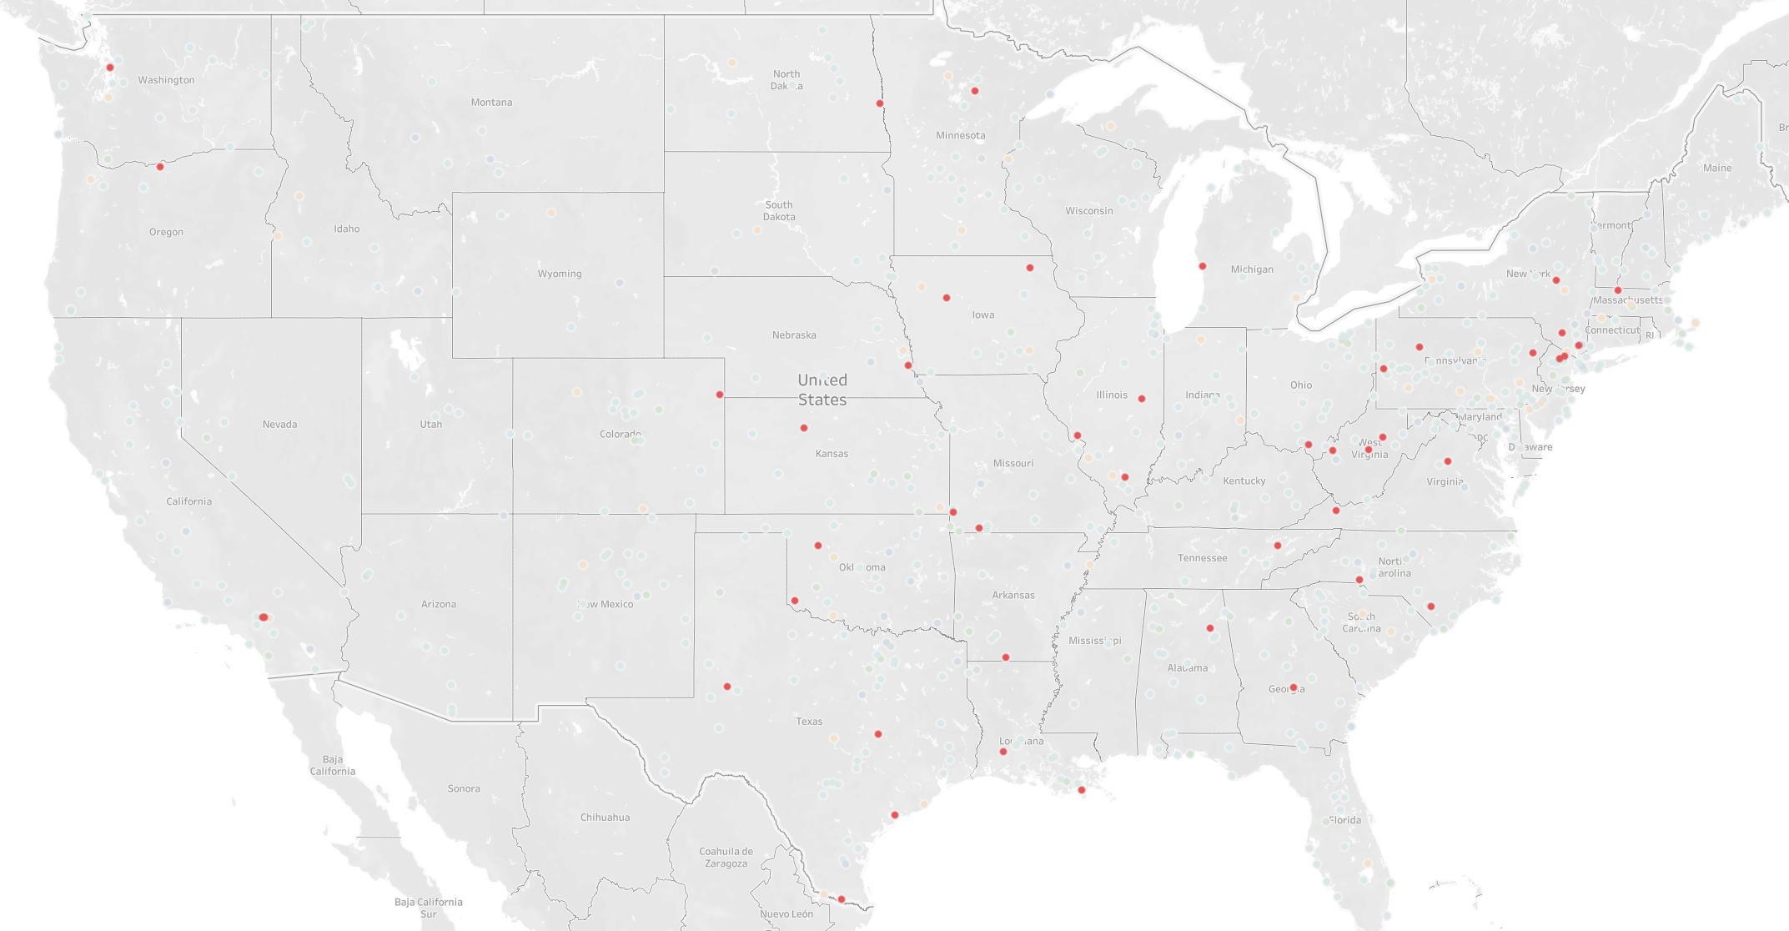
Lokalizacja klientów

Slide 17
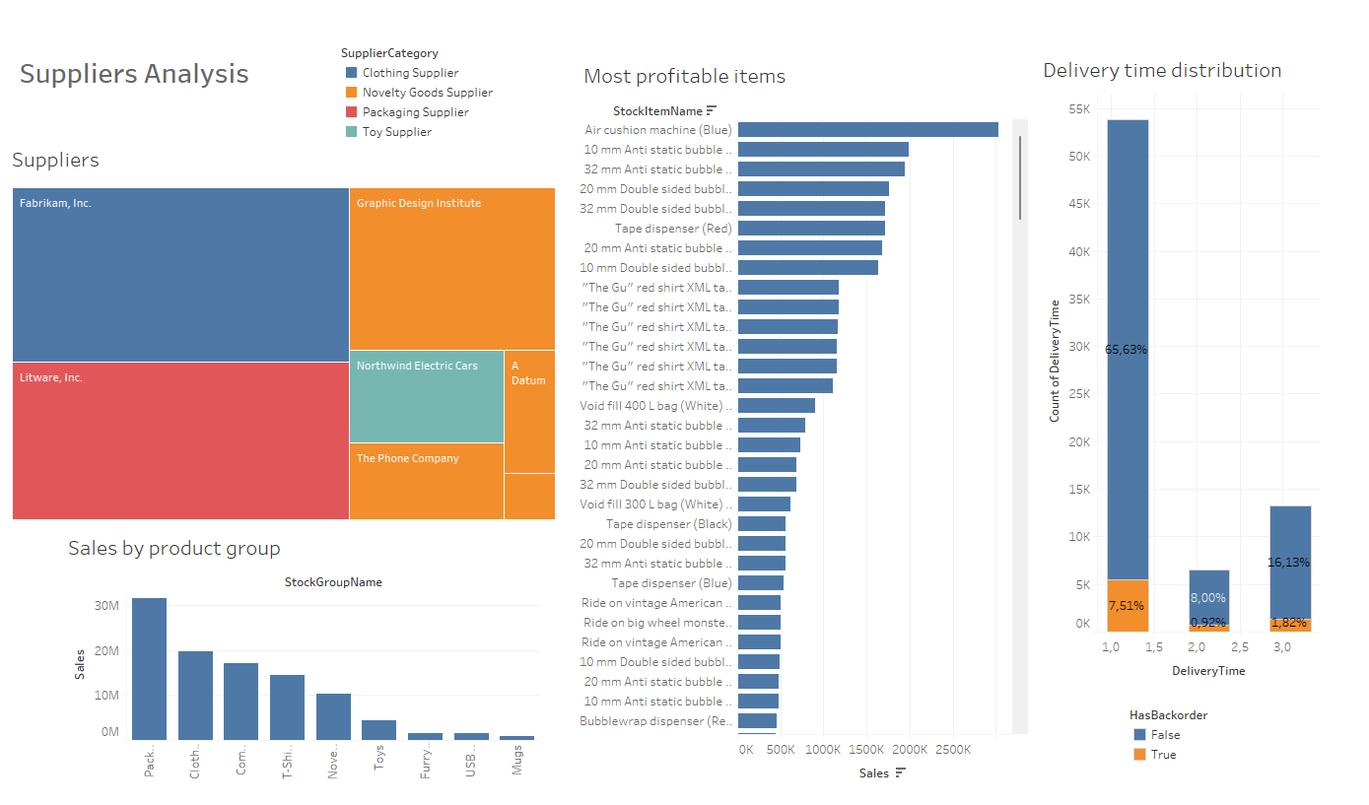
Analiza dostawców produktów

Slide 18
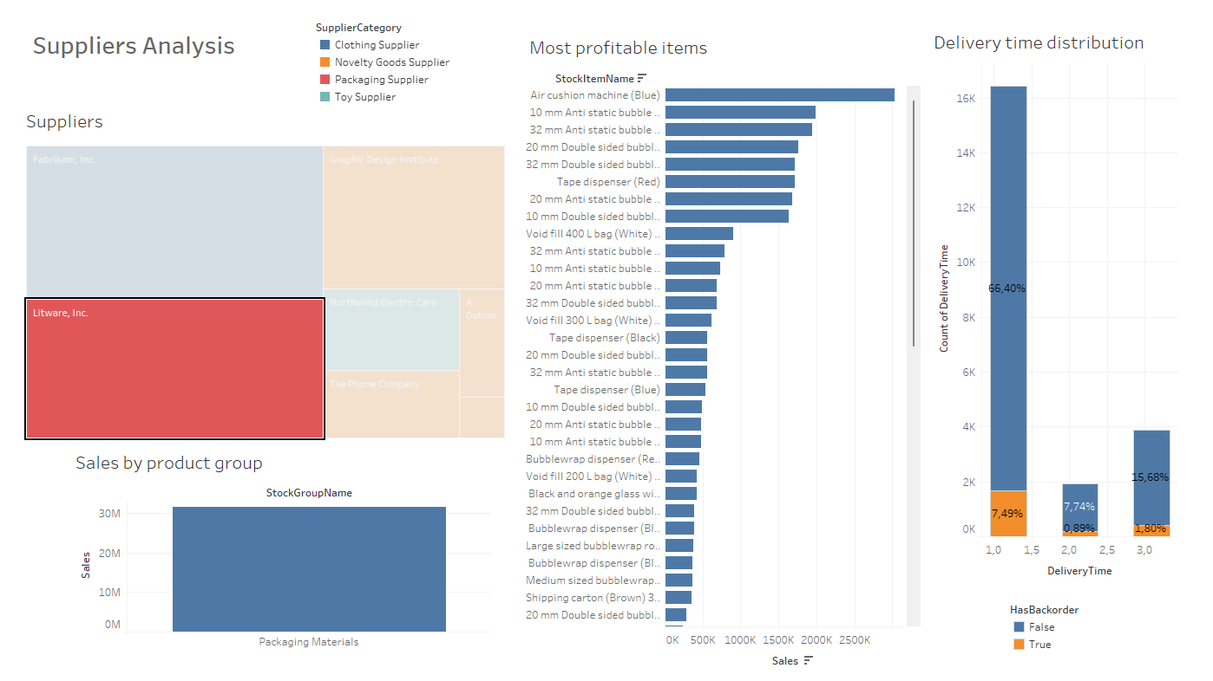
Analiza dostawców produktów

